Slide 1

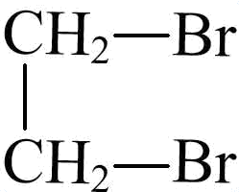
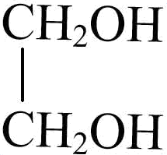
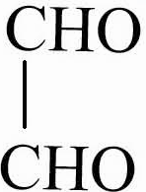
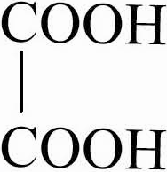
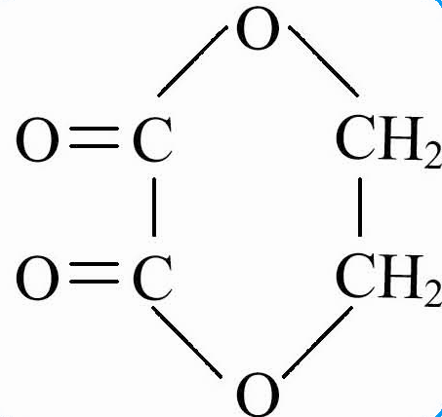
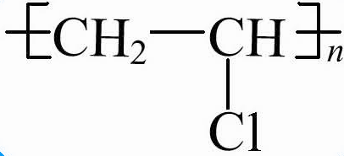
有机合成——烃及其衍生物之间的转化关系
CH₃-CH₃
CH₃CH₂Br
CH₃COOC₂H₅
CH₂＝CH₂
CH₃CH₂OH
CH₃CHO
CH₃COOH
CH≡CH
CH₂＝CHCl

